Slide 1
PGT-A
Test Genético Preimplantacional
www.sempergenomics.com
ventas@sempergenomics.com
56 2554-9350

Slide 2
Objetivo de PGT-A
PGT-A nos ayuda a identificar embriones afectados por anomalías cromosómicas, o bien, alteraciones estructurales que afectarán a un embrión al azar.
La finalidad del PGT-A es excluir la transferencia de embriones que no se van a implantar o que puedan perderse en el transcurso del embarazo.
www.sempergenomics.com
ventas@sempergenomics.com
56 2554-9350

Slide 3
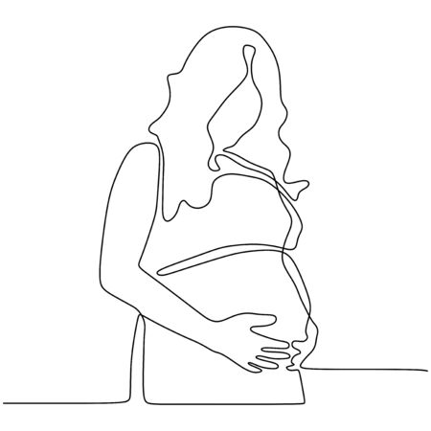
Por lo tanto, PGT-A brinda información para una mejor selección embrionaria, pero no aumenta la eficacia del tratamiento. No se crean embriones euploides, pero si se seleccionan.
www.sempergenomics.com
ventas@sempergenomics.com
56 2554-9350

Slide 4
Ventajas de PGT-A
Técnica ampliamente utilizada en la actualidad para la detección de aneuploidías.
Resultados en 3-5 días (lote completo) partiendo de biopsia embrionaria.
Procesamiento en México SG.
Software con herramientas de base de datos.
www.sempergenomics.com
ventas@sempergenomics.com
56 2554-9350

Slide 5
Posibilidad de detectar aneuploidías parciales.
Análisis cuantitativo.
Acortar el tiempo para conseguir una gestación sana.
Disminuir la tasa de aborto.
www.sempergenomics.com
ventas@sempergenomics.com
56 2554-9350

Slide 6
Desventajas de PGT-A
Biopsia invasiva.
Necesidad de equipamiento para secuenciación.
24 muestras máx. por corrida.
No permite diagnosticar mutaciones de novo que pueden producirse tras la implantación.
www.sempergenomics.com
ventas@sempergenomics.com
56 2554-9350

Slide 7
¿Cuándo hacer PGT-A?
Edad materna avanzada, mayores de 38 años.
Fallo de implantación.
Repetición de Abortos (dos o más abortos previos).
Factor masculino severo.
Parejas con alteración cromosómica en gestaciones anteriores.
Pareja portadora de anomalía cromosómica.
www.sempergenomics.com
ventas@sempergenomics.com
56 2554-9350

Slide 8
¿Qué detecta PGT-A?
PGT-A se utiliza para la detección de aneuplidías, o anomalías cromosómicas, en los 24 cromosomas; cromosoma completo, mosaicismo y la variación del número de copias. Por ejemplo: Síndrome de Down (trisonomía 21) y el Síndrome de Turner.
www.sempergenomics.com
ventas@sempergenomics.com
56 2554-9350

Slide 9
Especificaciones de PGT-A
Población de Pacientes | Todos las pacientes IVF (en especial si la mujer tiene 35 +) y aquellas interesadas en escoger el sexo del bebé.
Objetivo | Incrementar las posibilidades de tener un embarazo exitoso o un bebé de un sexo en particular.
Tipo de Prueba Genética | Detección de anomalías cromosómicas y cromosomas sexulaes.
¿Se requiere una preparación personalizada para la prueba? | No.
www.sempergenomics.com
ventas@sempergenomics.com
56 2554-9350

